Slide 1
Période 1
Semaine 5
Lundi

Slide 2
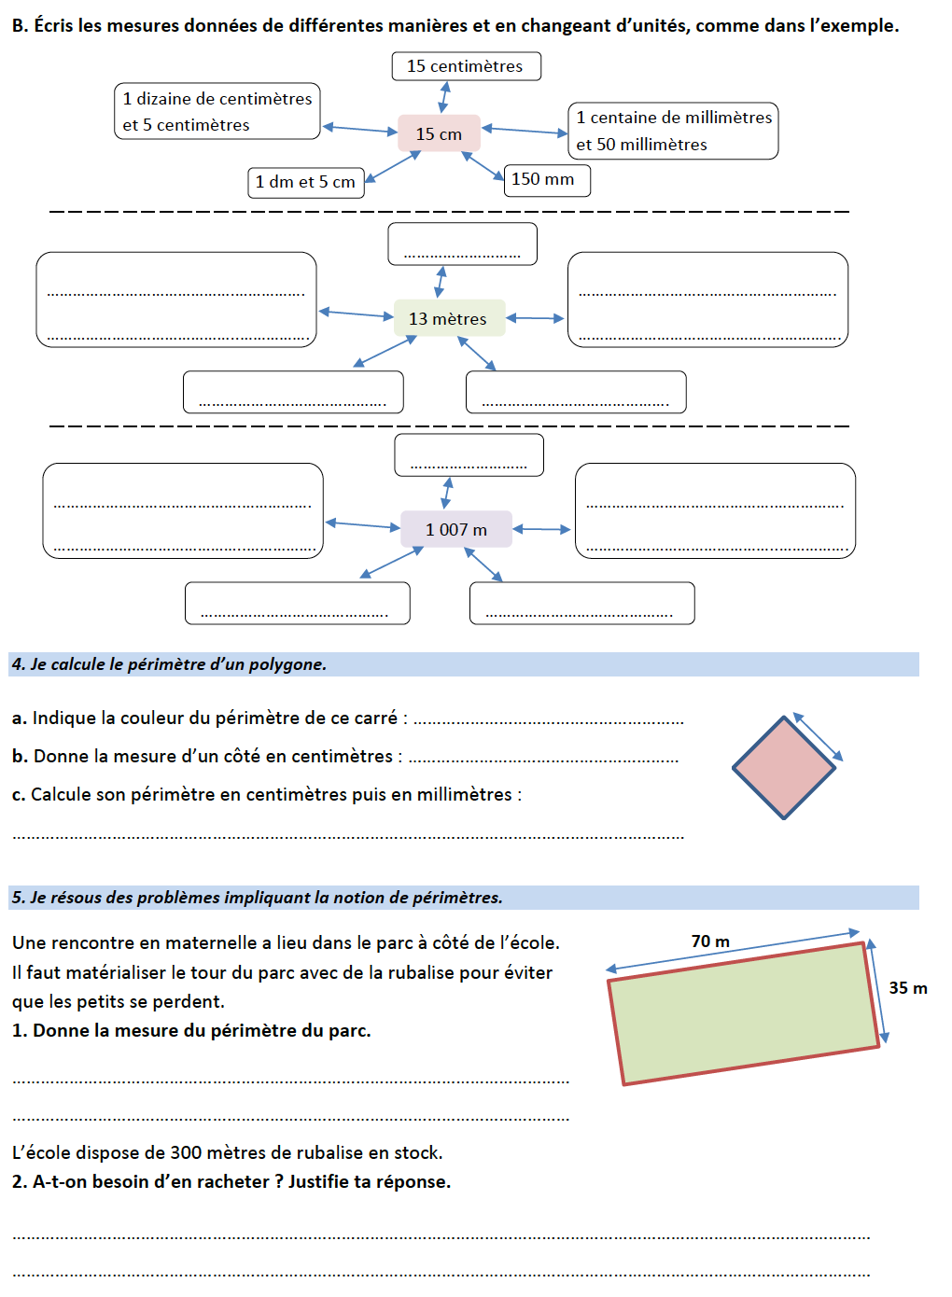
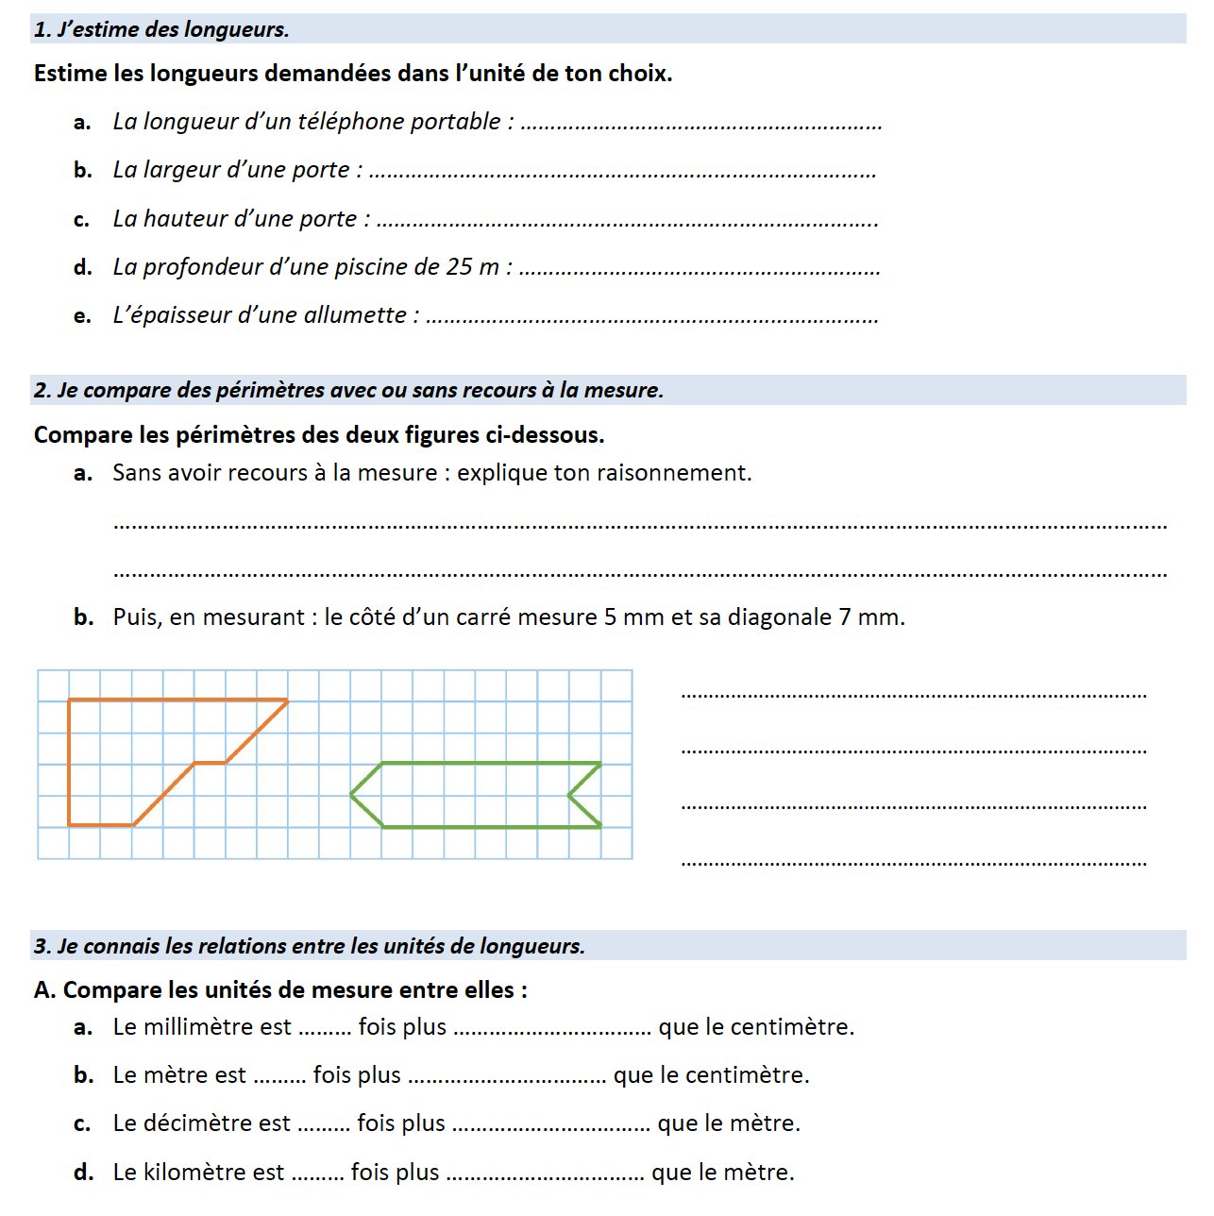
Longueurs et périmètres – Évaluation

Slide 3
Calcul – Poser une addition ou une soustraction
Sur ton cahier du jour, pose et résous :
5 476 + 2 659
2 704 + 652 + 5 967
631 + 3 571
1 225 – 789
4 045 – 2 781
6 714 – 4 687

Slide 4
Période 1
Semaine 5
Mardi

Slide 5
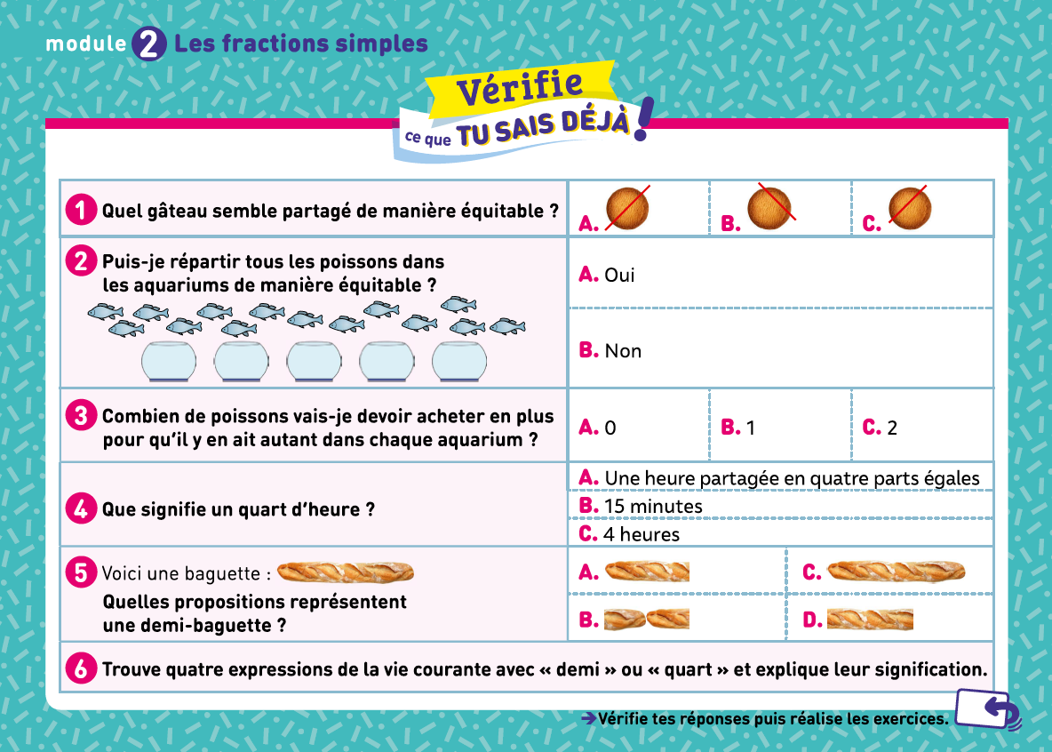
Fractions simples – Vérifie ce que tu sais déjà
5 minutes pour s’autoévaluer

Slide 6
Fractions simples – Vérifie ce que tu sais déjà
5 minutes pour s’autoévaluer

Slide 7
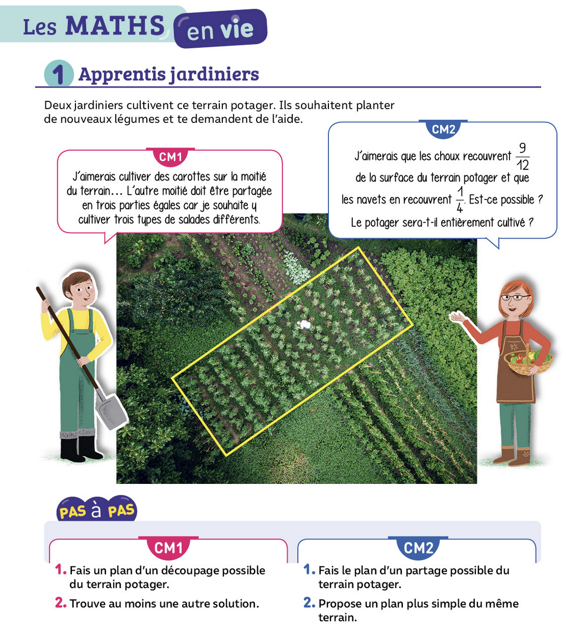
Fractions simples – Situation de référence
Manuel page 22

Slide 8
Fractions simples – Situation de référence
De quoi parle-t-on ?
Que devons-nous chercher à faire ?
Manuel page 22

Slide 9
Fractions simples – Situation de référence
De quoi parle-t-on ?
Que devons-nous chercher à faire ?
Il faut aider le jardinier à partager
équitablement le terrain en deux moitiés, en
demis. Ce partage doit être équitable : les deux moitiés doivent être identiques. Il faut trouver plusieurs solutions. Il faut ensuite partager une des deux moitiés en trois parts égales.
Manuel page 22

Slide 10
CALCUL
ENTRAÎNE TA MÉMOIRE !

Slide 11
Associer un geste à une couleur

Slide 12
Associer un geste à une couleur
Lève les mains en l’air

Slide 13
Associer un geste à une couleur
Croise les bras

Slide 14
Associer un geste à une couleur
Mets une main derrière la tête

Slide 15
Associer un geste à une couleur
Lève-toi

Slide 16
Associer un geste à une couleur
Montre du doigt devant toi

Slide 31
Période 1
Semaine 5
Jeudi

Slide 32
Fractions simples – Mission 1

Slide 33
Fractions simples – Mission 1
De quel matériel disposez-vous ? Pourquoi y a-t-il deux sortes de bandes ? À quoi vont-elles servir ? Que devez-vous faire ?

Slide 34
Fractions simples – Mission 1
Lors de cette mission, vous allez mesurer votre table à l’aide de bandes de papier en étant le plus précis possible et sans règle graduée.

Slide 35
Fractions simples – Mission 1
MISE EN COMMUN

Slide 36
Fractions simples – Mission 1 – Mise en commun

Slide 37
Fractions simples – Mission 1 – entraînement

Slide 38
Calcul – Additions et soustractions posées – Entraînement
Groupe * Remédiation avec l’enseignante
Groupe ** Ex. 9 et 10 p.187

Slide 39
Période 1
Semaine 5
Vendredi

Slide 40
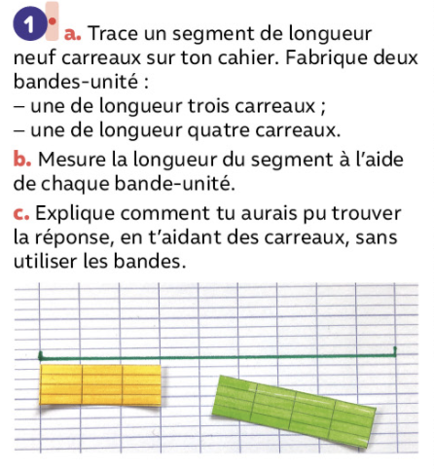
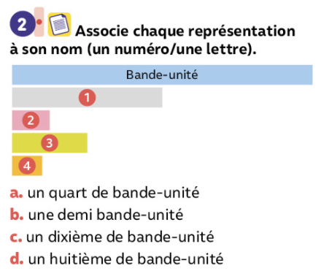
Fractions simples – Entraînement Mission 1
Ex. 1, 2 et 4 p.24

Slide 41
Calcul – Additions et soustractions posées – Entraînement
Groupe* Remédiation avec l’enseignante
Groupe** Ex. 11 et 12 p.187

